Slide 1
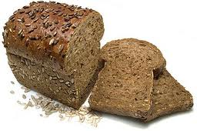
Kijk, brood.

Slide 2
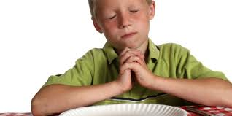
Kijk, brood

Slide 3
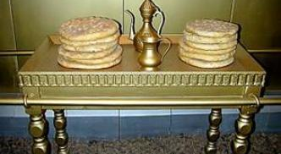
Kijk, brood

Slide 4
